Slide 1
Físico Química
3ero
Alumnos: Iara zarate, Natalia Gava, Lautaro Fiume

Slide 2
Elementos Radiactivos

Slide 3
¿Qué son los elementos radioactivos?
Los elementos presentes en la serie natural son los isótopos de: uranio, torio, radio, protactinio, actinio, francio, radón y polonio. Otros elementos que presentan radiactividad, aunque en una cantidad mínima, en la naturaleza son: tritio (hidrógeno con masa 3u), carbono-14 y potasio-40.

Slide 4
¿Que es la radiactividad?
La radiactividad es un fenómeno que se produce de manera espontánea en núcleos de átomos inestables emitiendo, mediante su desintegración en otro estable, gran cantidad de energía en forma de radiaciones ionizantes. El ritmo de emisión y el tipo y energía de las radiaciones emitidas son característicos de cada elemento radiactivo

Slide 5


Slide 6
Tipos de desintegraciones radiactivas:
Las radiaciones ionizantes generadas en la desintegración radiactivas pueden ser de tres tipos:
Alfa: Es un flujo de partículas positivas constituido por dos protones y dos neutrones.
Beta: Es un flujo de electrones producido por la desintegración de neutrones en los núcleos radiactivos.
Gamma: Es un flujo de ondas electromagnéticas de alta energía si proviene de la reestructuración del núcleo o de mucha energía si proviene de la reestructuración de capas profundas del átomo (rayos X).

Slide 7
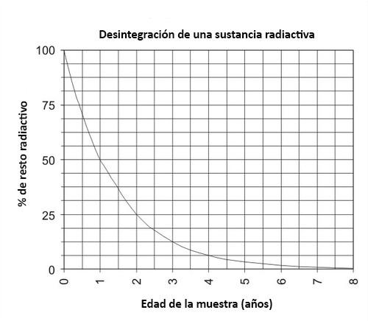

Slide 8
Radiación alfa:
La penetración de la radiación alfa en la materia es muy baja, pudiendo ser detenida por una simple hoja de papel.

Slide 9
Radiación beta y gamma:
La radiación beta es más penetrante, necesitando unos milímetros de espesor de aluminio o metacrilato. Por el contrario, la radiación gamma es muy penetrante por lo que se hacen necesarios espesores importantes de plomo u hormigón para absorberla.

Slide 10
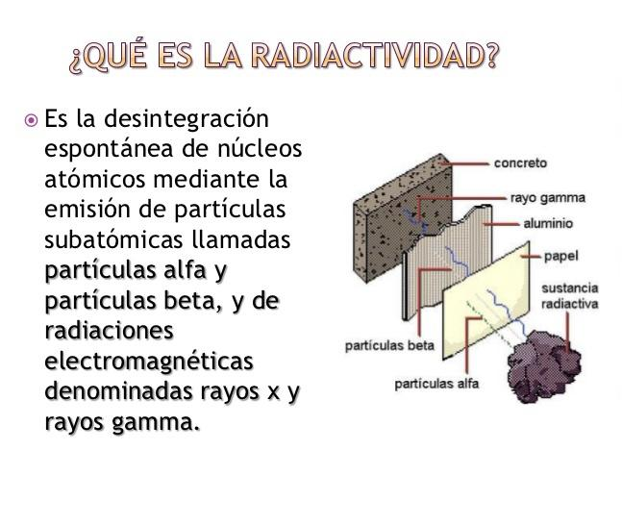

Slide 11
¿Que es la tabla periódica de los elementos?
La tabla periódica de los elementos es una disposición de los elementos químicos en forma de tabla, ordenados por su número atómico, ​ por su configuración de electrones y sus propiedades químicas. Este ordenamiento muestra tendencias periódicas, como elementos con comportamiento similar en la misma columna.

Slide 12
